Slide 1


PROCESO DE ADMISIÓN DE ALUMNADO 2026 -2027
INFORMACIÓN PARA
FAMILIAS

Slide 2


NORMATIVA
Decreto 126/2021, de 28 de diciembre (DOCM de 10 de enero de 2022).
Orden 12/2022, de 18 de enero (DOCM de 24 de enero de 2022).
Orden 6/2024 de modificación de la Orden 12/2022 (DOCM de 31 de enero de 2024)
Resolución de la Dirección General de Innovación y Centros, por la que se publica la convocatoria de admisión de alumnado para el curso 2026/2027 (DOCM de 16 de febrero): calendario de admisión, procesos, documentos a aportar en los criterios de baremo.
Resoluciones provinciales de cada Delegación Provincial de Educación:
Áreas de influencia, centros adscritos y vacantes provisionales.

Slide 3

PLAZO DE ADMISIÓN Y PARTICIPACIÓN EN EL PROCESO :
23 de febrero al 9 de marzo
Las solicitudes se presentarán preferentemente de forma electrónica a través de EducamosCLM - Trámites y Solicitudes - Secretaría Virtual - Mis Trámites Mis solicitudes.
DEBERÁ REALIZAR SOLICITUD DE ADMISIÓN:
Alumnado de nueva incorporación al sistema educativo (3 años).
Alumnado que para cambiar de etapa debe solicitar un centro distinto al actual (paso de un CEIP (6º primaria) a un IES o de un IESO a un IES).
Alumnado que solicita un cambio de centro.
Todo el alumnado que cursa 4º de ESO y solicita plaza escolar para 1º de BACHILLERATO, aunque quiera cursarlo en el mismo centro.
NO ES NECESARIO REALIZAR SOLICITUD DE ADMISIÓN:
Paso de etapa infantil (5 años) a 1º Primaria en el mismo centro.
Paso de curso en la misma etapa y centro.

Slide 4

QUÉ FECHAS DEBE TENER EN CUENTA
FEBRERO | 16 de febrero | Publicación resolución de convocatoria
FEBRERO | 19 de febrero | Publicación resoluciones provinciales
FEBRERO-MARZO | Del 23 de febrero al 9 de marzo | SOLICITUD ADMISIÓN 2º CICLO INFANTIL, PRIMARIA, ESO Y BACHILLERATO.
ABRIL | 23 de abril | PUBLICACIÓN BAREMO PROVISIONAL.
ABRIL | 24 a 28 de abril | Plazo de reclamaciones al baremo provisional.
ABRIL | 27 de abril | Sorteo del Nº de desempate.
MAYO | 28 de mayo | PUBLICACIÓN BAREMO DEFINITIVO y ADJUDICACIÓN PROVISIONAL.
MAYO-JUNIO | Del 29 de mayo al 1 de junio | Plazo de reclamaciones adjudicación provisional.
JUNIO | Del 2 al 11 de junio | Plazo de RENUNCIA al proceso de admisión
JUNIO | 26 de junio | PUBLICACIÓN ADJUDICACIÓN DEFINITIVA.
JUNIO-JULIO | Del 29 de junio al 2 de julio | Plazo de MATRICULACIÓN Infantil, Primaria y ESO.
JULIO | Del 1 al 3 de julio | Plazo de MATRICULACIÓN Bachillerato.
JULIO | Del 6 al 8 de julio: | SOLICITUD de VACANTES RESULTANTES (todas las enseñanzas).
JULIO | 17 de julio | ADJUDICACIÓN de vacantes resultantes.
JULIO | Del 20 al 22 de julio | Plazo de MATRICULACIÓN vacantes resultantes.
JULIO | 9 de julio | Comienzo del plazo EXTRAORDINARIO de admisión.
SEPTIEMBRE | 3 de septiembre | Publicación 1ª adjudicación de solicitudes extraordinarias estimadas presentadas desde el 9 de Julio al 24 de agosto.
Desde el 4 de septiembre: notificación a solicitantes de solicitudes extraordinarias presentadas desde el 25 de agosto, todos los niveles.

Slide 5
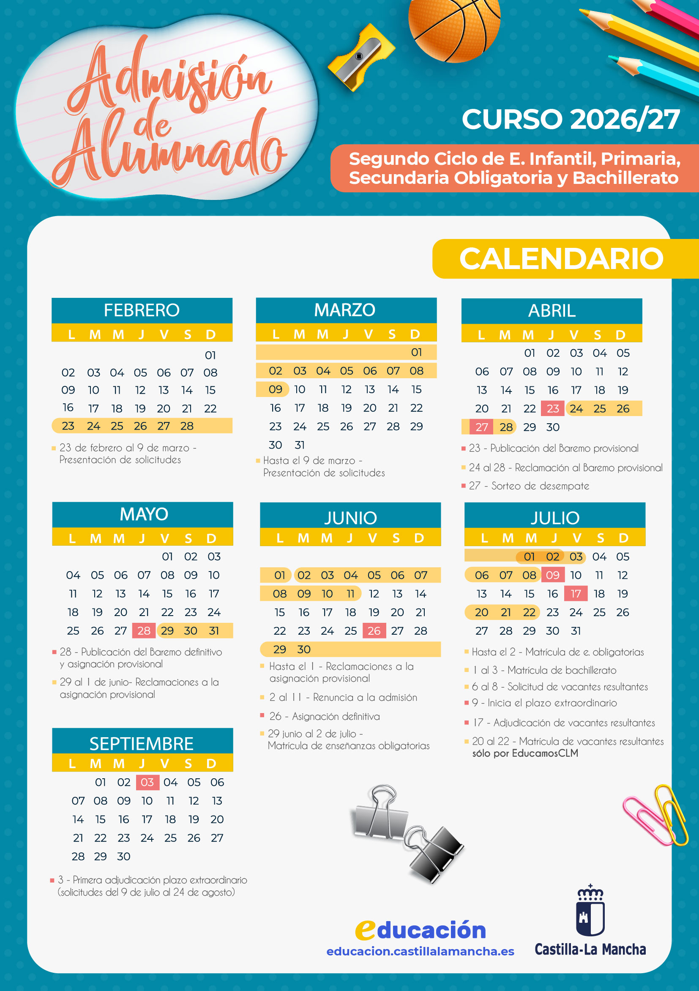
CALENDARIO DE ADMISIÓN

Slide 6

ACCESO a EducamosCLM
Con su usuario y contraseña de siempre si ya las tiene.
Si ya está registrado en Cl@ve puede acceder a EducamosCLM.
Si aun no tiene acceso:
Recomendado: creando su cuenta con sistema cl@ve (Certificado digital, Cl@ve PIN o Cl@ve permanente) sin necesidad de desplazarse: https://educacion.castillalamancha.es/educamosclm/centro-de-ayuda-educamosclm/obten-cuenta-educamosclm
Solicitando credenciales de acceso (usuario y contraseña) en los propios centros educativos o en las Delegaciones Provinciales de Educación. Para ello es necesario acudir presencialmente y presentar:
- DNI o NIE que ratifique tu identidad
- Pasaporte (se acepta esta documentación con una validez temporal hasta que disponga de NIE).
- Cuenta de correo electrónico personal.

Slide 7


CONSIDERACIONES ANTES DE CUMPLIMENTAR EL FORMULARIO
ANTES DE CUMPLIMENTAR EL FORMULARIO TELEMÁTICO
MUY IMPORTANTE: si el alumno/a ya está escolarizado en Castilla-La Mancha y ha habido cambios en datos personales tanto propios como de sus progenitores o tutores legales, tales como DNI, cambios de pasaporte a DNI, domicilio, etc. debe acudir a su centro educativo para actualizar estos datos. De lo contrario pueden darse incidencias a la hora de la presentación de la solicitud, de su adjudicación o de la realización de su seguimiento. En el formulario de solicitud no se pueden modificar estos datos.
Lea detenidamente la información sobre el proceso en la resolución por la que se publica la convocatoria: https://educacion.castillalamancha.es/admision-de-alumnado/obligatorias
Si no disponde de acceso a EducamosCLM, cree su cuenta con sistema cl@ve (Certificado digital, Cl@ve PIN o Cl@ve permanente) sin necesidad de desplazarse: https://educacion.castillalamancha.es/educamosclm/centro-de-ayuda-educamosclm/obten-cuenta-educamosclm
Toda persona puede registrar una solicitud telemática con su DNI o NIE Extranjero o Pasaporte. Los solicitantes con pasaporte deberán adjuntar toda la documentación que aleguen en los criterios de baremación.

Slide 8
ANTES DE CUMPLIMENTAR EL FORMULARIO TELEMÁTICO
Tenga preparada toda la documentación que quiera adjuntar en un archivo en su ordenador:
Cada documento en un archivo diferente y con un nombre distinto (únicamente letras, números y sin espacios).
Deberá tener formato PDF. No se admiten otros formatos ni fotos.
Máximo 5 MB.
Se pueden realizar cuantas solicitudes se quiera mientras el plazo está abierto. Solo se considerará válida la última presentada.
Las solicitudes se adjudican por puntuación de baremo, no por orden de presentación.
Las solicitudes deberán estar debidamente firmadas por los dos progenitores o, en su caso, los dos tutores o tutoras legales. En el caso de existir una única persona solicitante, se deberá cumplimentar la declaración responsable y acreditar la causa documentalmente.
Las áreas de influencia de cada centro se especifican en las resoluciones provinciales de admisión y se publican en el tablón de anuncios de las Delegaciones Provinciales y en el portal educativo https://educacion.castillalamancha.es/.
Puede comprobar a qué zona pertenece su domicilio concreto y qué centros son prioritarios en ella, así como las zonas y centros limítrofes, seleccionando la pestaña “Centros de mi zona de admisión” del siguiente enlace: https://educen.jccm.es/educen/public/consulta.xhtml

Slide 9

El alumno/a debe estar empadronado/a en el domicilio familiar alegado con al menos uno de los progenitores o tutores legales un día antes del inicio del plazo de solicitudes (22 de febrero de 2026).
Es muy importante consignar correctamente el domicilio familiar en la localidad donde el alumno/a está empadronado/a con sus progenitores o tutores legales. De lo contrario el baremo será cero.
En caso de localidades con varios centros es conveniente completar las 6 opciones permitidas.
La solicitud en 1ª opción de un centro distinto al que corresponda por adscripción o preferencia supondrá la renuncia por parte de la persona solicitante a esa preferencia, por lo que la solicitud será baremada de acuerdo con los criterios generales.
Es obligatorio que todos los usuarios mayores de edad registren un correo electrónico de uso personal en el primer acceso. Para envío de notificaciones y para restablecer la contraseña de acceso en caso de haberla olvidado.

Slide 10

CONSIDERACIONES PARA EL ACCESO A BACHILLERATO
MODALIDADES de Ciencias y Tecnología y Humanidades y Ciencias Sociales:
Será PREFERENTE el alumnado que lo solicite en 1ª opción en el centro donde cursa 4º ESO, en caso de solicitar otro centro distinto perderá esa preferencia y la solicitud será baremada de acuerdo con los criterios generales.
MODALIDADES de Artes Plásticas/Música y General en 1ª OPCIÓN:
Al ser modalidades que no se imparten en todos los centros no existe preferencia y todas las solicitudes son baremadas. Se recomienda consignar el centro donde cursó 4º ESO con otras modalidades porque de esta forma no perdería la preferencia correspondiente en el caso de no entrar en las modalidades indicadas.
Si se repite 1º o 2º de Bachillerato en otra modalidad en el mismo centro NO hay que realizar solicitud de admisión. Debe solicitarlo en el propio centro educativo a final de curso para poder reservar esas plazas antes de la adjudicación definitiva.
NO hay que realizar solicitud de admisión para promocionar a 2º de Bachillerato en el mismo centro cambiando de modalidad. En este caso debe tener en cuenta que deberá matricularse de las materias específicas de opción y las materias obligatorias de la nueva modalidad elegida que no se hayan cursado en 1º de Bachillerato. Para poder titular en la nueva modalidad todas las materias especificas y obligatorias de esta deben haberse cursado.
A partir del 31 de octubre de 2026 no se admitirán en ningún caso cambios de modalidad en Bachillerato: ni alumnado del propio centro, ni por cambios de localidad o de domicilio.
Las solicitudes deben ir firmadas por los dos progenitores/as o tutores/as legales para menores de edad.

Slide 11
BAREMO
En las localidades en las que sólo exista un centro educativo, se admitirá a todo el alumnado residente que solicite plaza en el mismo y no será precisa la baremación de solicitudes.
Cuando existan varios centros y la demanda de plazas sea mayor que las vacantes disponibles, la admisión se regirá valorando las solicitudes de acuerdo con el siguiente baremo:

Slide 12
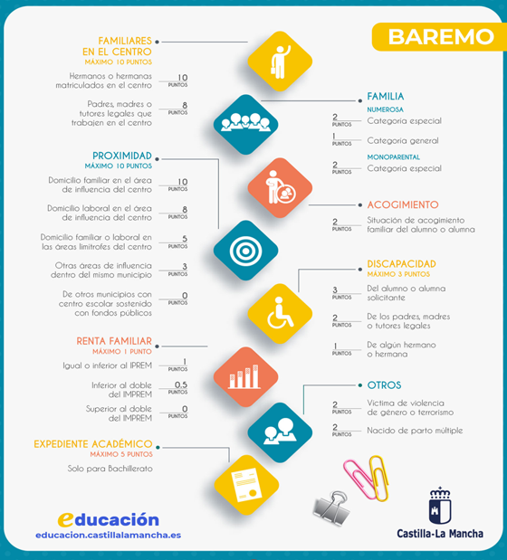

Slide 13

CRITERIOS DE DESEMPATE
A IGUALDAD DE PUNTOS, EL LISTADO SE ORDENA POR MAYOR PUNTUACIÓN:
1º - Hermanos/as matriculados en el centro.
2º - Proximidad al centro del domicilio familiar, o del lugar de trabajo.
3º - Existencia de padres, madres, tutores o tutoras legales que trabajen en el centro.
4º - Discapacidad en el alumno, alumna, padres, madres, tutores o tutoras legales, hermanos/as.
5º - Situación de acogimiento familiar del alumno o alumna.
6º - Condición de víctima de violencia de género o de terrorismo.
7º - Alumnado nacido en parto múltiple.
8º - Condición legal de familia numerosa.
9º - Condición legal de familia monoparental.
10º - Rentas anuales de la unidad familiar.
11º - Expediente académico, en el caso de Bachillerato.
Si sigue habiendo empate - Número aleatorio de solicitud mediante sorteo público que se celebrará el 27 de abril de 2026 en la Consejería de Educación, Cultura y Deportes

Slide 14

Es obligatorio marcar SÍ o NO en cada uno de los criterios para baremar la solicitud.
El criterio relacionado con el programa British Council solo estará habilitado para alumnado matriculado en 6º de Educación Primaria en un centro British Council. Para el resto de alumnado este criterio aparecerá deshabilitado. Estar en un centro bilingüe no significa estar en un centro British Council. Consulte la resolución de su provincia.
Estos criterios no podrán modificarse una vez concluido el plazo para la presentación de solicitudes.
En caso de reclamación se tendrá en cuenta si se ha marcado correctamente en la solicitud el criterio reclamado y la documentación aportada, no estimándose ninguna reclamación en relación con criterios no seleccionados en la solicitud.
La documentación para cada uno de los criterios de valoración se especifica en el punto 3 del apartado séptimo de la resolución por la que se publica la convocatoria de admisión.

Slide 15

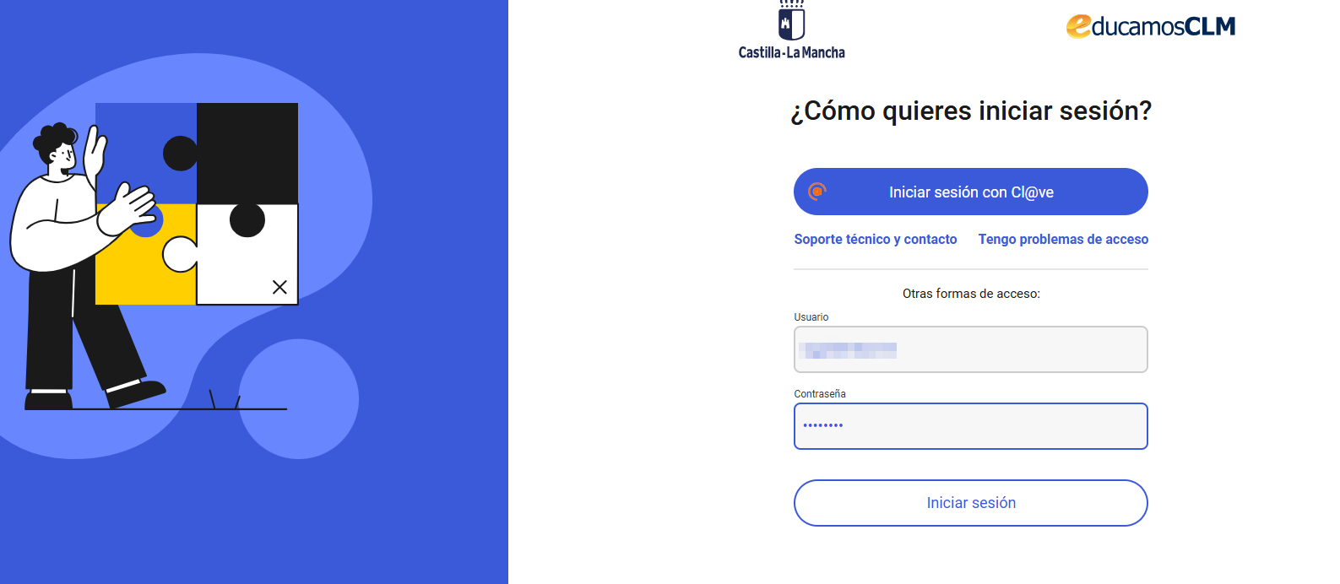
CÓMO CUMPLIMENTAR EL FORMULARIO DE SOLICITUD TELEMÁTICO
Acceder a EducamosCLM https://educacion.castillalamancha.es/educamosclm

Slide 16
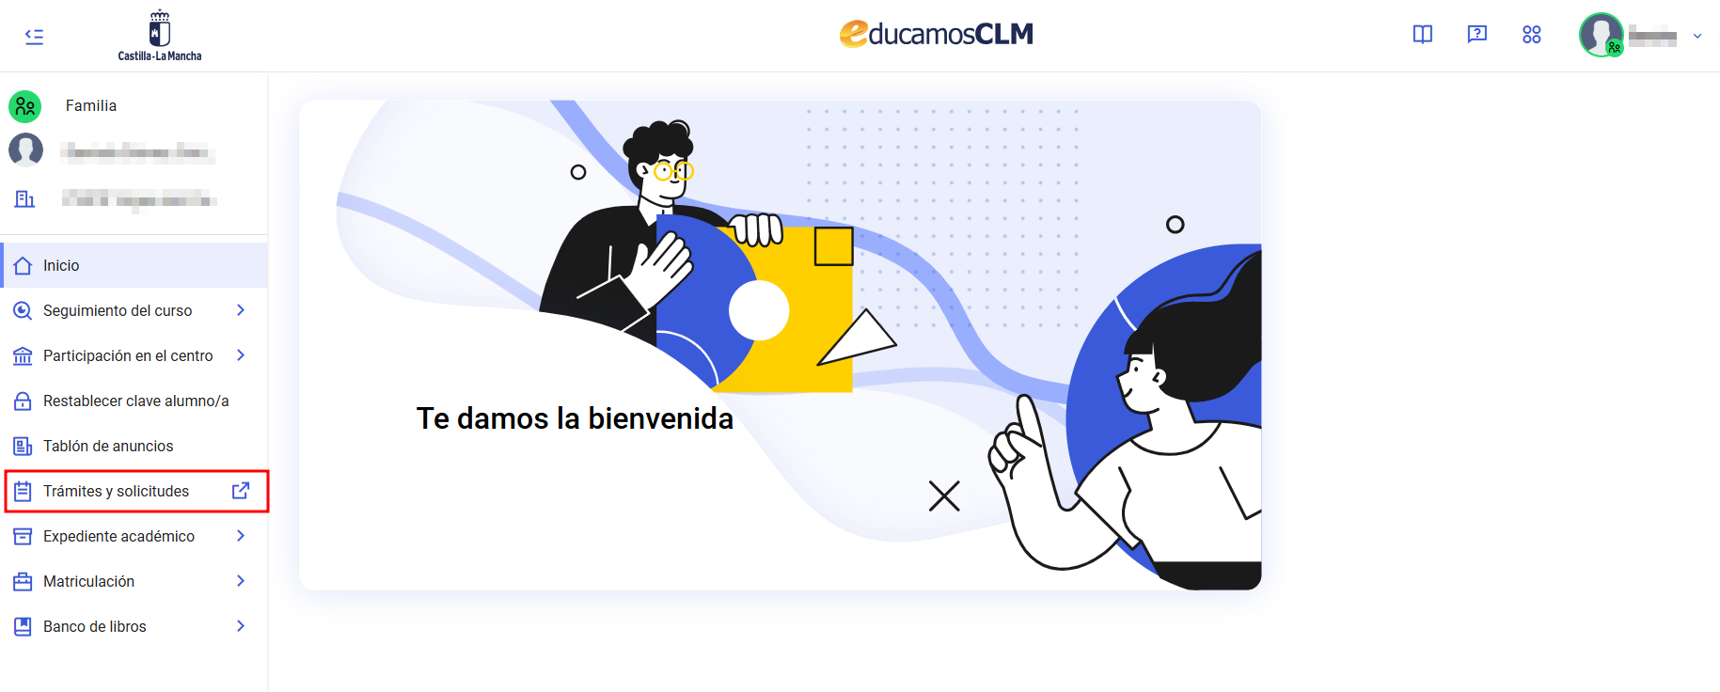
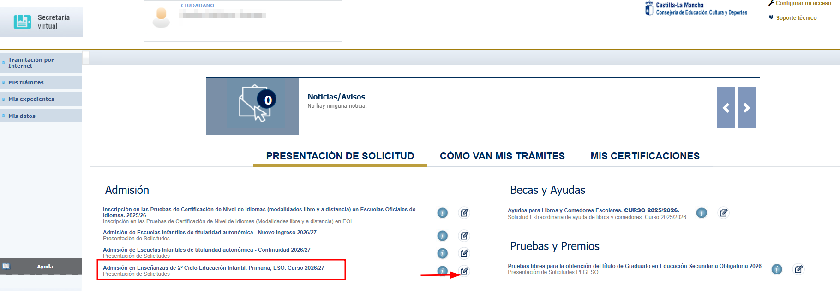
Seleccionar Trámites y solicitudes
Seleccionar el trámite que corresponda

Slide 17
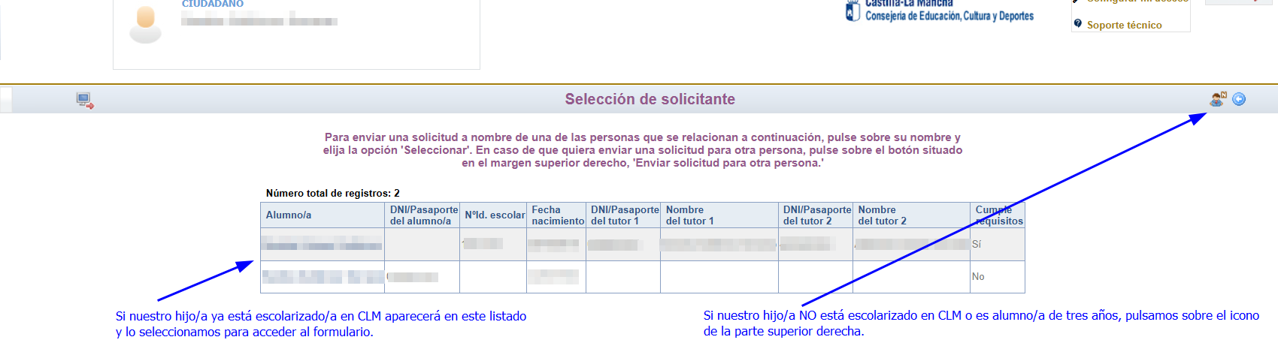


Seleccionar al alumno/a

Slide 18
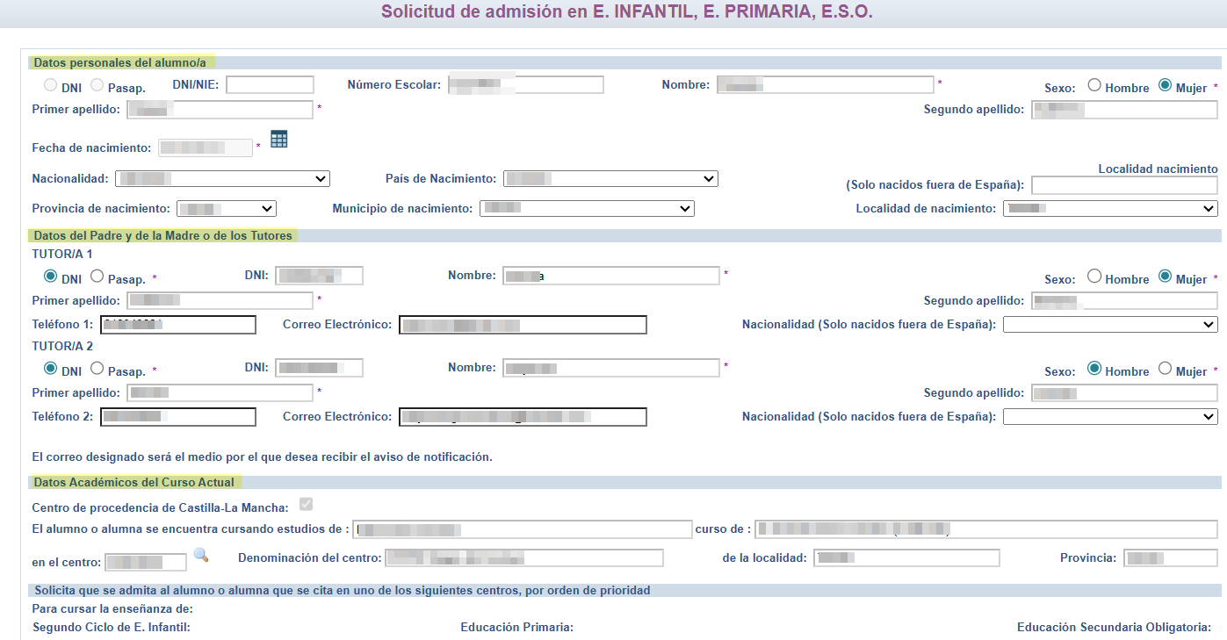
Cumplimentación datos a. Si es alumno/a de CLM los datos aparecen precargados automáticamente, incluido el centro en el que está matriculado/a. b. Si aún no está escolarizado en CLM o si es alumno/a de tres años, debemos cumplimentar todos los datos.

Slide 19
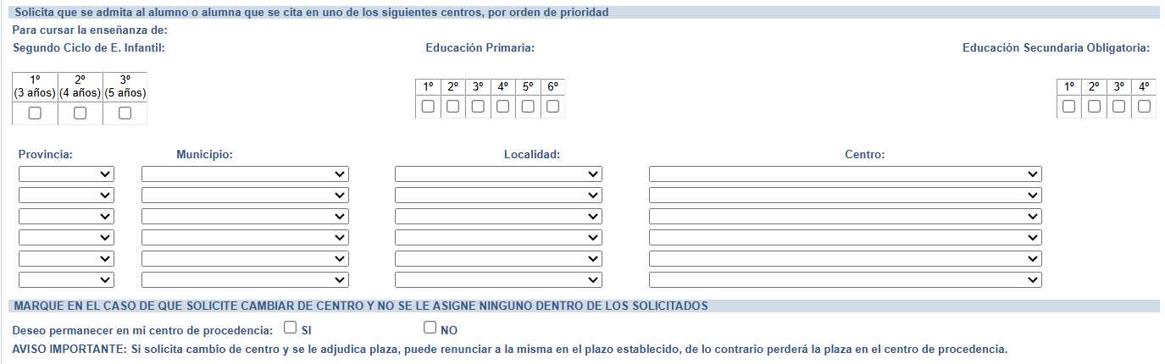

Seleccionar la etapa, nivel y hasta seis centros por orden de prioridad
Para cambios de centro deberemos marcar “Deseo permanecer en mi centro de procedencia” SÍ o NO.
Si marca SÍ y no le adjudican ninguno de los centros solicitados, mantiene la plaza en el centro en el que está actualmente escolarizado.
Si marca NO y no le adjudican ninguno de los centros solicitados ni en adjudicación provisional ni en adjudicación definitiva, se le adjudicará uno de oficio al finalizar todo el proceso ordinario y no mantendrá su plaza en el centro de procedencia. Si no quiere perder la plaza en su centro de procedencia puede renunciar al proceso de admisión del 2 al 11 de junio.

Slide 20
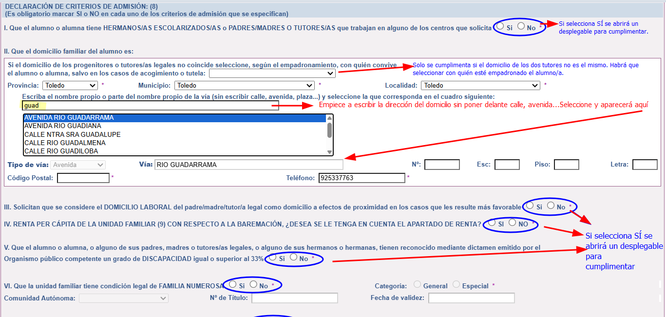
Cumplimentar los criterios de baremo
Obligatorio marcar SÍ o NO en cada uno de ellos, excepto en el XIV, que solo estará habilitado para alumnado de centros British Council.
En los casos afirmativos, hay que rellenar los formularios que se desplieguen

Slide 21
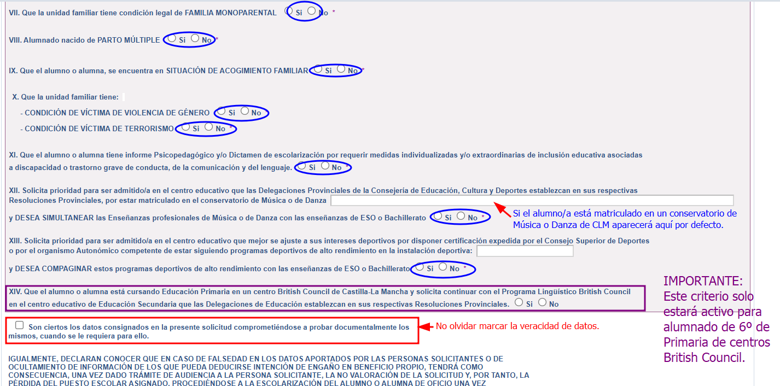

Slide 22
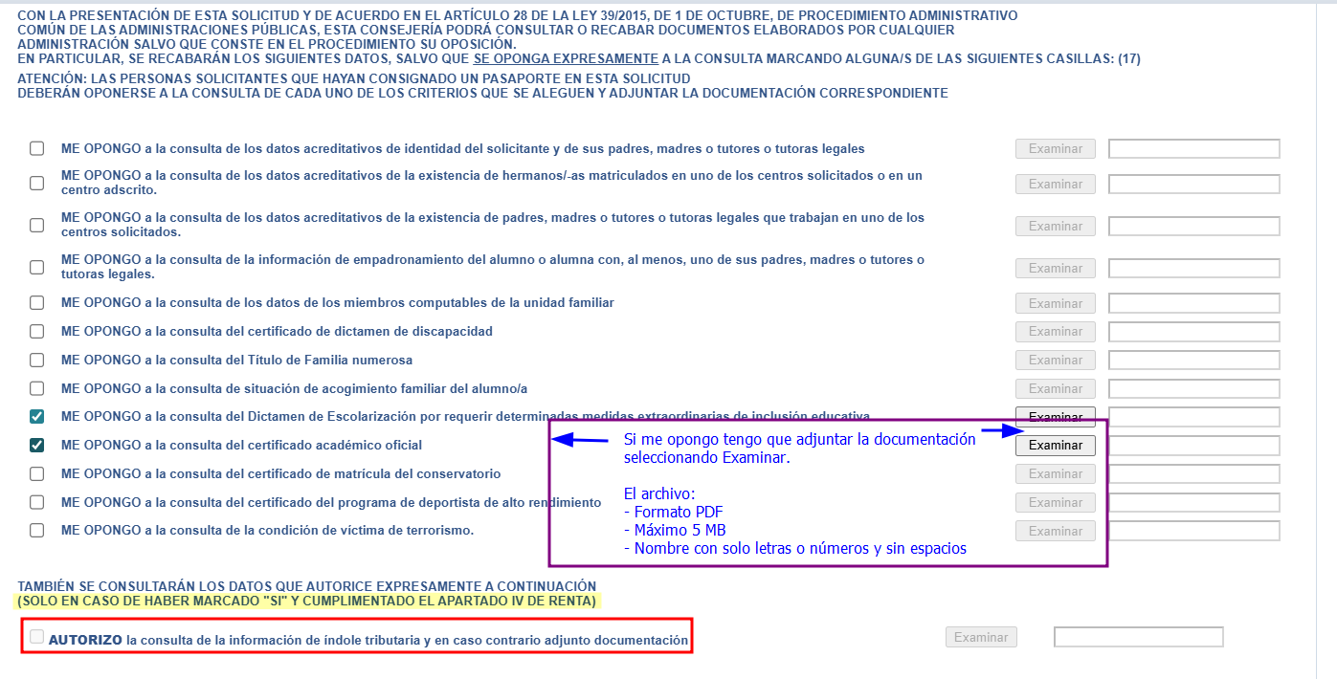

Si se OPONE a que la Administración compruebe de oficio alguno de los criterios, marco y adjunto la documentación que corresponda.
Los solicitantes con pasaporte deberán oponerse a todos los criterios y adjuntar toda la documentación correspondiente.
La documentación a adjuntar se especifica en el apartado séptimo.3 de la resolución de la convocatoria

Slide 23
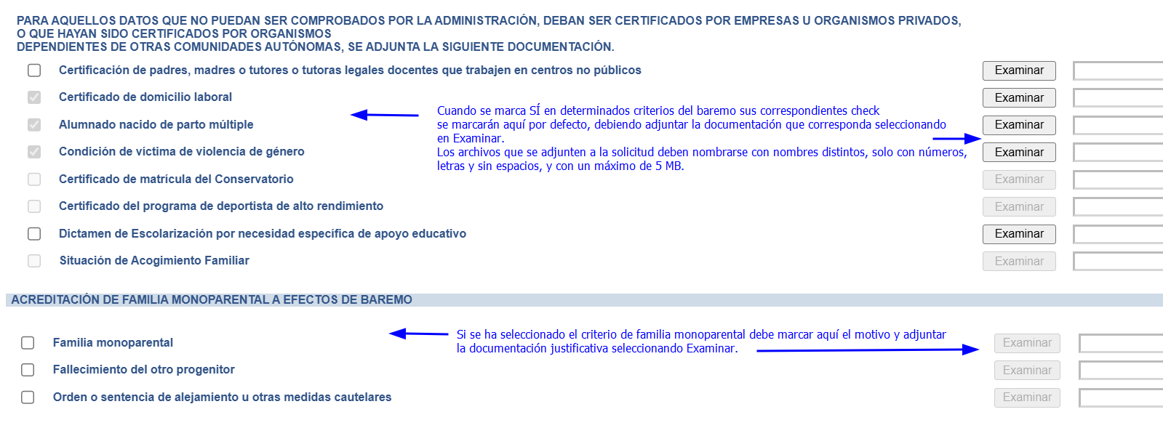
Datos que no puedan ser comprobados por la Administración - Documentos de empresas privadas – Documentos de otras Comunidades Autónomas

Slide 24

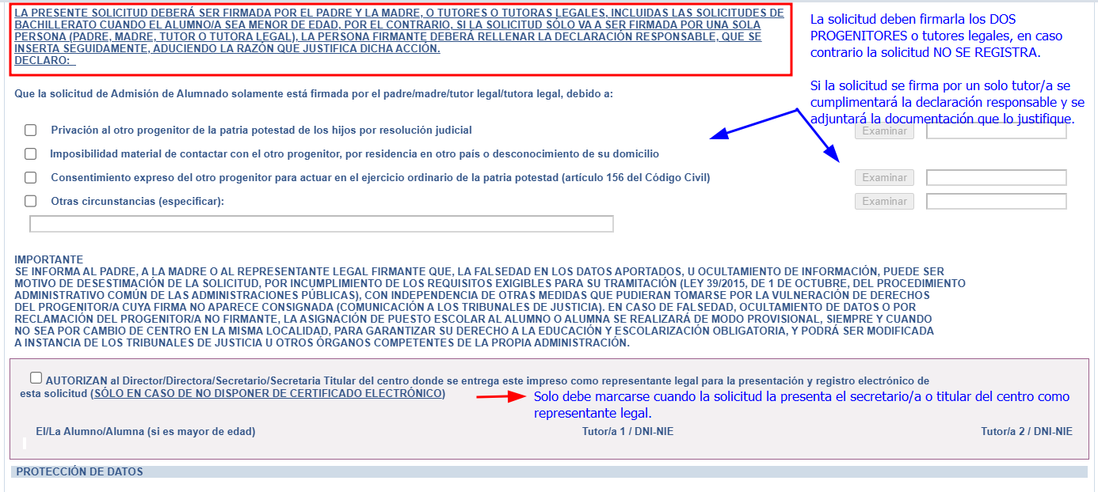

Aceptar el borrador y firmar la solicitud (LOS DOS progenitores o tutores legales)
Cuando termine de completar el formulario seleccione Aceptar (esquina superior derecha)

Slide 25
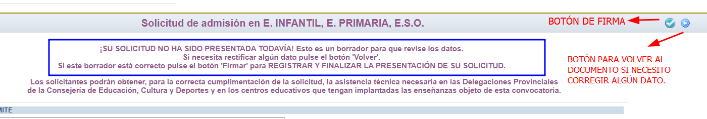
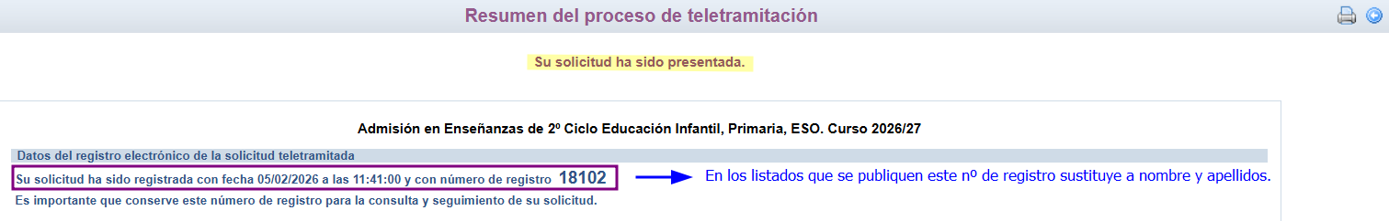

Aparecerá el mensaje para firmar la solicitud o volver al documento si necesito corregir algún dato.
Si selecciono firmar, y la solicitud es de una firma, habrá concluido el proceso y aparecerá el siguiente mensaje:

Slide 26
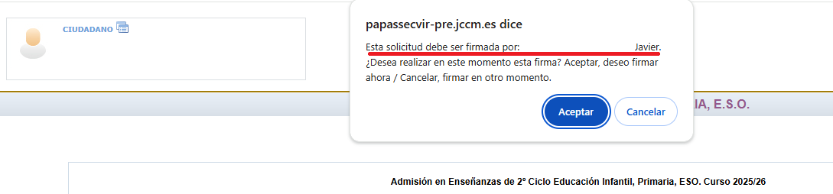

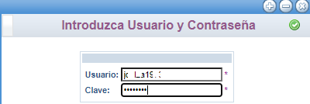
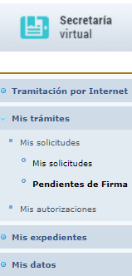
Si hay DOS PROGENITORES O TUTORES LEGALES aún no ha concluido el proceso:
La solicitud debe ser firmada por los dos progenitores/as o tutores/as legales, incluidas las solicitudes de Bachillerato si el alumno/a es menor de edad.
Si acepta, le saldrá otra pantalla con un resumen de la solicitud
y el botón para la firma con usuario y contraseña del segundo tutor.
Si cancela, el segundo tutor puede firmarlo en cualquier momento entrando en la plataforma EducamosCLM.
Secretaría Virtual - Mis trámites-Mis solicitudes- Pendientes de firma.
Tendrá la solicitud pendiente de firma hasta completar el proceso.

Slide 27
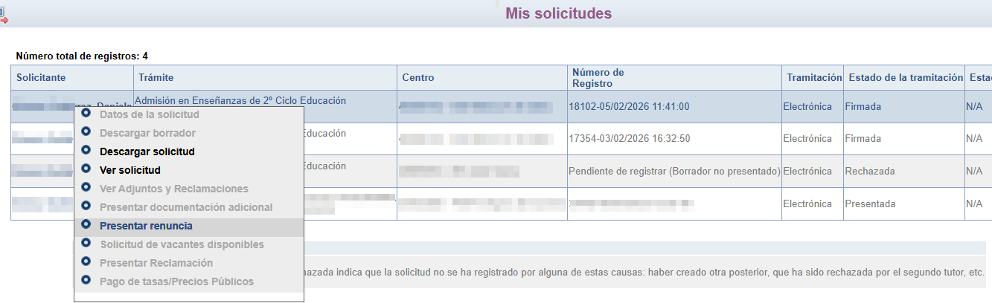
SEGUIMIENTO DE LA SOLICITUD
EducamosCLM - Trámites y solicitudes - Secretaría Virtual - Mis trámites - Mis solicitudes
Podrá ver, descargar e imprimir la solicitud y documentos adjuntos.
Y, según se vayan activando los plazos:
Datos de la solicitud: comprobar el baremo provisional y definitivo y las adjudicaciones provisional y definitiva, renuncia presentada.
Realizar más trámites del proceso: reclamaciones, renuncia, solicitud de vacantes resultantes (vacantes disponibles)

Slide 28
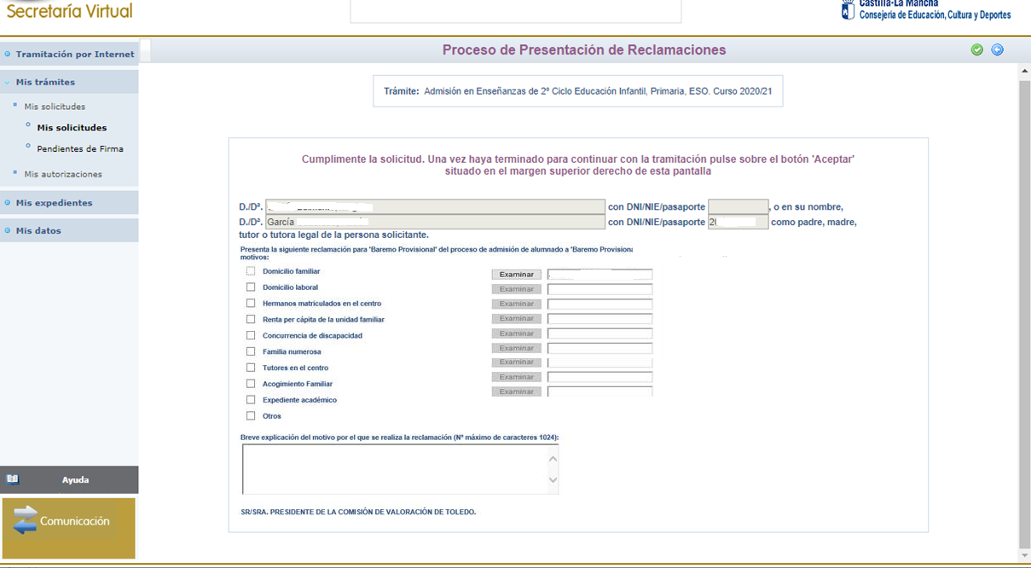

PRESENTACIÓN RECLAMACIONES
Baremo provisional: del 24 al 28 de abril
Adjudicación provisional: del 29 de mayo al 1 de junio
EducamosCLM - Trámites y Solicitudes - Secretaría Virtual - Mis Trámites - Mis solicitudes - Presentar Reclamación
3. Al finalizar damos a “aceptar”.
1. Marcamos el/los motivos por los que realizamos la reclamación.
2. Si lo deseamos adjuntamos documentos relacionados con cada motivo reclamado.

Slide 29
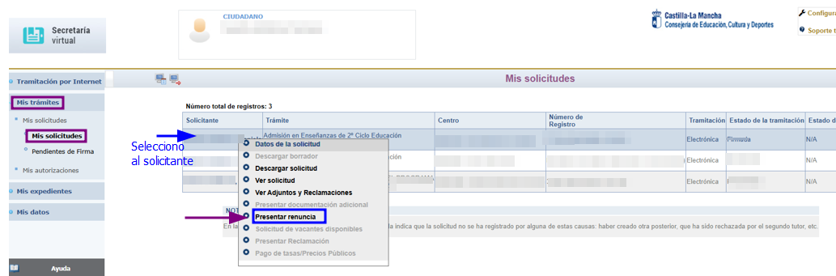
RENUNCIA AL PROCESO DE ADMISIÓN
Del 2 al 11 de junio
Alumnado que realizó solicitud de admisión y desea renunciar a todo el proceso
EducamosCLM - Trámites y Solicitudes - Secretaría Virtual - Mis Trámites - Mis solicitudes - Presentar Renuncia
📢 La renuncia la deben realizar los dos progenitores o tutores legales excepto declaraciones responsables y mayores de edad.

Slide 30
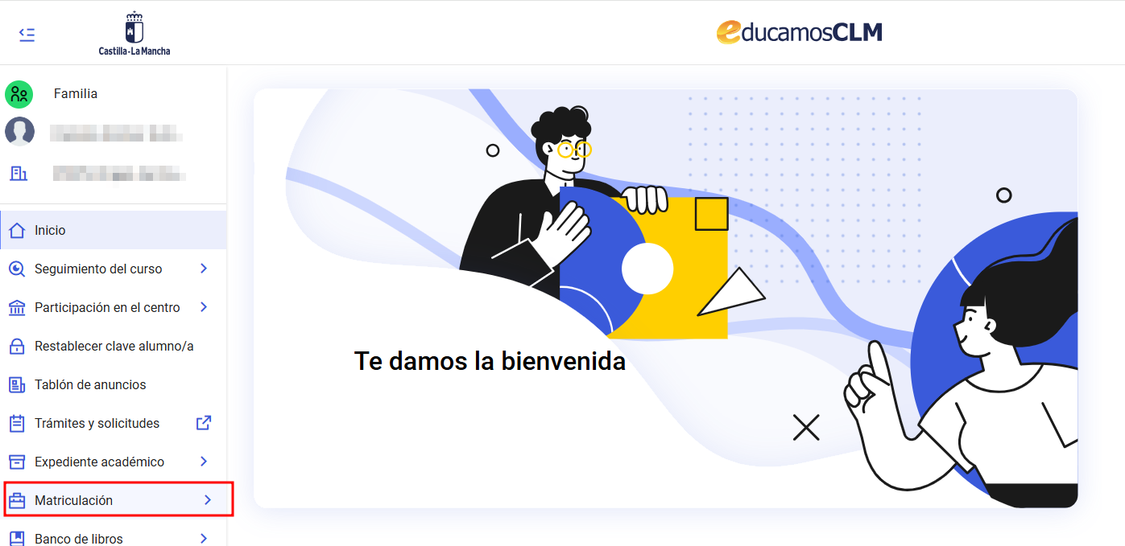


MATRICULACIÓN del alumnado de admisión
INFANTIL, PRIMARIA Y SECUNDARIA: del 29 de junio al 2 de julio
BACHILLERATO: del 1 al 3 de julio
A través de EducamosCLM - Matriculación
Las personas solicitantes que hayan obtenido un puesto escolar en la adjudicación definitiva y no formalicen su matrícula en los plazos indicados perderán el derecho a la plaza asignada quedando desescolarizadas, teniendo que participar en extraordinaria.

Slide 31

LA MATRICULACIÓN EN LOS PLAZOS ESTABLECIDOS ES OBLIGATORIA SIN EXCEPCIÓN.
LA MATRÍCULA OFICIAL ES LA QUE SE REALIZA A TRAVÉS DE EDUCAMOSCLM.
LA PRE- MATRÍCULA O RECOGIDA DE INFORMACIÓN DE ELECCIÓN DE MATERIAS QUE SE REALIZA EN CENTRO EN EL MES DE MAYO-JUNIO NO ES UNA MATRÍCULA OFICIAL.

Slide 32
VACANTES RESULTANTES
(vacantes disponibles para mejora)
Solicitudes: del 6 al 8 de julio, ambos incluidos.
Adjudicación: 17 de julio
Matrícula: del 20 al 22 de julio en EducamosCLM –Matriculación
Solo para alumnado que ha participado en el proceso de admisión y:
Solicite mejorar la opción adjudicada.
Hermanos/as que se escolaricen por primera vez en la localidad y soliciten ser agrupados en un centro.
No hubieran obtenido plaza en ningún centro de su elección.
El alumnado que NO SE MATRICULE EN EL PLAZO PERDERÁ LA PLAZA ASIGNADA QUEDANDO DESESCOLARIZADO. DEBERÁ PARTICIPAR EN EXTRAORDINARIA.

Slide 33

PLAZO EXTRAORDINARIO DE ADMISIÓN
Inicio plazo: 9 de julio de 2026
Primera adjudicación: 3 de septiembre de 2026 (de solicitudes estimadas registradas
entre el 9/07 y el 24/08)
Matrícula: 3 días hábiles en EducamosCLM – Mis trámites y solicitudes o en el centro asignado
Sólo se estimarán solicitudes por:
1. Traslados de localidad. (Cambio de centro en diferente localidad)
Empadronamiento del alumno/a solicitante con al menos uno de sus progenitores o tutores legales en la nueva localidad o certificado laboral expedido por la empresa.
2. Circunstancias que respondan a casos excepcionales. (Cambio de centro en la misma localidad). Las oficinas de escolarización requerirán informe de los servicios provinciales de Inspección en los casos de violencia de género, acoso escolar y otros casos excepcionales
Adjuntar un modelo de solicitud adicional en el que se exponga la circunstancia concurrente en su caso, aportando la documentación acreditativa correspondiente, para su supervisión por el Servicio Provincial de Inspección Educativa.
3. Alumnado que NO haya participado en el proceso de admisión o deba escolarizarse. (Sin matrícula en ningún centro)
Empadronamiento del alumno/a solicitante con al menos uno de sus progenitores o tutores legales.
4. Alumnado que participó en el proceso de admisión por cambio de centro en la misma localidad y repite curso.
Adjuntar un modelo de Solicitud de “Expone y solicita”.
5. Alumnado de Bachillerato con adjudicación de centro en la asignación definitiva y solicita otra modalidad. En este caso, la opción de cambio de modalidad deberá ejercerse antes del 31 de octubre de 2026.
Adjuntar un modelo de Solicitud de “Expone y solicita”.

Slide 34

El alumnado que solicite admisión a enseñanzas de Bachillerato deberá cumplir los requisitos de edad y académicos establecidos según normativa vigente.
Alumnado que ha cursado estudios en centros educativos de Castilla-La Mancha: comprobación de oficio.
Alumnado procedente de otros lugares o comunidades autónomas:
Deberá adjuntar a la solicitud extraordinaria uno de los siguientes documentos:
a) Certificado expedido por el centro de procedencia en el que conste promoción y/o titulación exigida para dicho acceso.
b) El alumnado extranjero que se encuentre a la espera de recibir y poder aportar la homologación o convalidación de estudios solicitada, deberá adjuntar la solicitud o documento que justifique la petición de convalidación para la asignación de plaza a enseñanzas de Bachillerato. Realizará una matrícula provisional, quedando ésta condicionada a la definitiva homologación o convalidación solicitada.

Slide 35

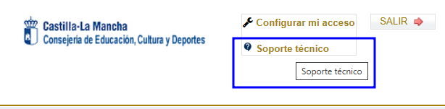
SI TIENE UN PROBLEMA TÉCNICO abra el siguiente enlace en la parte superior derecha de su pantalla y abrirá una ventana de datos donde debe exponer de forma clara la incidencia:

Slide 36

CANALES DE INFORMACIÓN
FAMILIAS
https://educacion.castillalamancha.es/admision-de-alumnado/obligatorias
Centros Educativos.
Delegaciones Provinciales de Educación:
  Albacete: admision.ab@jccm.es 967 59 63 29
  Ciudad Real: admision.cr@jccm.es 926 27 92 99
  Cuenca: admision.cu@jccm.es 969 17 63 44
  Guadalajara: admision.gu@jccm.es 949 88 57 04
  Toledo: admision.to@jccm.es 925 28 65 00
  Talavera de la Reina: admision.talavera@jccm.es 925 33 02 00
Teléfono Único de Información (012).

Slide 37

MUCHAS
GRACIAS

